Slide 1
Пәнге кіріспе
Ақпараттық технологиялардың дамуы бағдарламалау тілдерінің жоғары сатыға көтерілуіне тікелей байланысты. Бағдарламалау тілдері, өз кезегінде – ақпараттық технологиялардың дамуында әзірлеушіге жаңа мүмкіндіктер ұсынады. Осы үдерістер өзара байланысты және бір-бірін толықтырып отырады.
Жылдам қарқынмен ақпараттық технологиялардың дамуы, әсіресе, Интернет технологияларының, бағдарламалау технологиясында түбегейлі өзгерістерге деген қажеттілікті туындатты. Осы жағдай визуальді бағдарламалау ортасының орнына келген бағдарламалау платформасының пайда болуында көрініс тапты.
Осы жаңа бағдарламалау технологиясына алғашқы болып жаңа бағдарламаларды құруға және орындауға арналған .NET («дот-нет» деп айтылады) платформасы бар .NET Framework өнімін 2000 ж. құрған Microsoft корпорациясы кірісті.

Slide 2
Пәнге кіріспе
.NET платформасы бірнеше бағдарламалау тілдеріне арналған Visual Studio.NET әзірлеу ортасын ғана емес, сонымен қатар басқа да түрлі құралдарды өзіне қосады. Олар
- әр түрлі типтегі компьютерлерге бағдарламаларды көшіру мәселелерін және рұқсат етілмеген әрекеттерді болдырмау,
әр түрлі бағдарламалау тілдерінде деректер типтерінің үйлесімділік, яғни қауіпсіздік мәселелерін шешуге көмектеседі, т.б.
.NET платформасының құрылымы нақты бағдарламалау тіліне байланысты емес және ол Visual Studio.NET құру ортасының құрамына кіретін кез келген тілде қосымшаны құруға мүмкіндік береді.
Сонымен қатар, жобаның жеке бөліктері әр түрлі тілдерде жазылып, бір қосымшаға біріктірілуі мүмкін.
.NET платформасы ашық типтегі құрылым болып табылады – түрлі жаңа тілдерді және бағдарламалау орталарын жеңіл қосуға болады. Мұндай мүмкіндіктер бағдарламалау технологияларының эволюциялық даму жолын іске асыруға көмектеседі.

Slide 3
.NET платформасының құрылымы
.NET платформасының идеясы - кез келген тілде жазылатын қосымшаларды дайындауға және орындауға арналған бірыңғай жүйені жасау.
Қосымшаларды жазу үшін NET платформасына бірнеше бағдарламалау тілдеріне арналған, Visual Studio.NET деп аталатын құру ортасы қосылды. Оның ішінде қосымша жобасының кодын енгізіп, түзету жасауға арналған мәтіндік редактор және жобаны жөндеу мен іске қосу құралдары, анықтама жүйесі, т.б. элементтері бар.
Әр түрлі бағдарламалау тілдері бойынша деректер типтерінің үйлесімділігі үшін .NET платформасы бағдарламалау тілінің әрбіріне «Типтердің ортақ жүйесін» (Common Type System – CTS) – компьютер жадысында деректерді сақтаудың бірыңғай түрін талап етеді.

Slide 4
.NET платформасының құрылымы
Қосымшаларды түрлі типті компьютерлерге тасымалдауды қамтамасыз ету үшін .NET «Платформасында біріңғай аралық компиляция тілі» (Common Intermediate Language – CIL) қарастырылған. Оған платформаның кез келген тілінде жазылған қосымшалар түрлендіріледі.
Осы тілдің командалары нақты операциялық жүйеге, компьютер типіне, қосымша кодына тәуелді емес.
CIL тіліндегі бағдарлама өз бетімен орындалмайды, ол кез келген компьютерге, кез келген операциялық жүйеге орнатуға болатын, «Жалпытілді орындау ортасы» (Common Language Runtime,– CLR) деп аталатын жүйенің бақылауымен орындалады.
«Жалпытілді орындау ортасының» CIL тіліндегі кодты нақты бір процессордың машиналық командасына аударатын JIT компиляторы бар.
JIT компилятордың атауы өз жұмысының принципін сипаттайды, яғни қосымшаның осы сәтте (just in time – дер кезінде) орындауды қажет ететін бөлігін ғана компиляциялау.

Slide 5
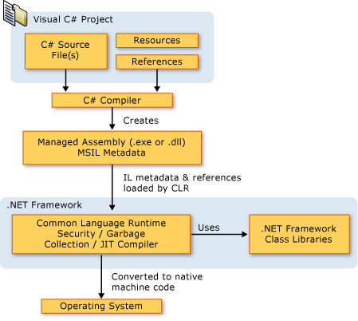
.NET платформасының құрылымы
.NET Framework платформасының архитектурасы

Slide 6
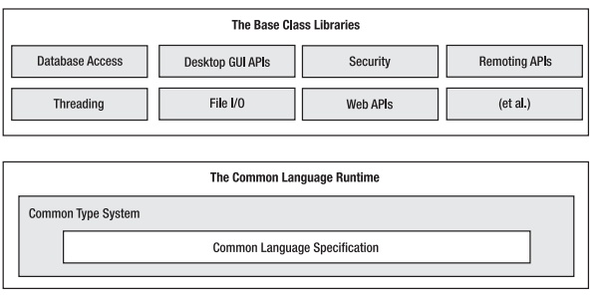
CLR, CTS және негізгі класстар кітарханадарының байланысы

Slide 7
.NET платформасының құрылымы
.NET платформасында қауіпсіздікті қамтамасыз ету үшін жүйелік көзқарас қолданылады - қосымша компиляциясы кезеңінде exe немесе dll кеңейтуі бар арнайы файл құрылады, яғни CIL тілінде коды және метадеректері бар құрылым.
Метадеректер өзіне қосады:
құрастырудың аты мен нұсқасын,
қосымшада қолданылатын объект туралы мәліметтер мен деректер типін,
құрастыру тәуелді файлдар т.б. өзіне қосады.
Метадеректер пайдаланушы компьютерінде қауіпсіздік пен қосымшаны орнату мен қолдануды қамтамасыз етеді.
.NET платформасының үлкен «Кітапхана класы» (Framework Class Library – қысқаша .NET Framework) бар. «Кітапхана класын» кез-келген .NET. тілінде бағдарламалау барысында қолдануға болады.

Slide 8
.NET платформасының құрылымы
Материал мазмұнында қосымша, жоба, бағдарлама терминдері жиі қолданылады.
«Қосымша» терминін алғашқы кезде «бағдарлама» терминінің синонимі ретінде қабылдауға болады.
«Консоль» үшін құрылатын қосымшаларды программалар/ бағдарламалар деп атаймыз.
«Windows» (Windows- қосымшалар) үшін құрылатын бағдарламаларды қосымшалар деп атаймыз.
Әзірлеу сатысындағы қосымша жоба деп аталады.
.NET платформасы программаларды құрудың объекті-бағдарланған технологиясына (ОБТ) арналған. C# тілін оқымас бұрын келесі негізгі нүсініктермен танысу керек.

Slide 9
Visual Studio.NET ортасы
Кез келген визуалды бағдарламалау ортасы сияқты Visual Studio.NET құру ортасы .NET үйлесімді тілдерді қолданатын қосымшаларды жазу, түзету, компиляциялау, дұрыстау және іске қосу құралдарын ұсынады.
.NET платформасының Visual Studio.NET құру ортасы төрт тілмен жұмыс істеуге арналған: C#, VB.NET, C++ және J#, бірақ қазіргі уақытта басқа да бағдарламалау тілдерін .NET платформасына қосу үшін құрулар белгілі.
Visual Studio.NET ортасы әр түрлі типті жобаларды жасауға мүмкіндік береді, мысалы:
  Windows-қосымшалар Windows интерфейсінің дәстүрлі басқару элементтерін қолданады;
  консольді қосымша шығаруды командалық процессор терезесінде орындайды;
  басқа қосымшаларда пайдалану үшін қолданылатын кластар кітапханасы (Dll модульдері) ;
веб-қосымшалар, яғни әдістерін Интернет арқылы шақыруға болатын қосымшалар, т.б.
Visual Studio.NET ортасы технологиясының басым бөлігі Windows және веб-қосымшаларды құруға арналған, бірақ әзірлеушілер консольді қосымшалармен жұмысты да ескерген.

Slide 10
Visual Studio.NET ортасы
Консольді қосымшамен жұмысты орындау барысында пайдаланушы Windows операциялық жүйесінің командалық жолының терезесіне немесе Турбо Паскаль ортасының мәтіндік режіміндегі терезесіне ұқсас мәтіндік терезеде жұмыс істейді.
«Консольді қосымшалар тілді оқу үшін ең қолайлы болып келеді, өйткені оларда графикалық интерфейсті дайындау үшін көптеген стандартты объекттер қолданылмайды» [Павл. 15 бет].
Сондықтан осы пәнде деректерді өңдеудің түрлі алгоритмдерін зерттеуге көбірек уақыт бөлу мақсатында және C# тілінің базалық қасиеттерін қарастыру үшін біз консольді косымшаларды ғана құраймыз.

Slide 11
Жобаны құру. Ортаның негізгі терезелері
Жобаны жасау үшін Visual Studio.NET ортасы іске қосылғаннан кейін, басты менюде File ->New -> Project командасын таңдау керек.
Ашылған диалогтық терезенің сол жағында Visual C# Windows тармағын, ал оң жағында Console Application тармағын таңдау керек.
Name өрісіне жоба атын жазуға болады, бірақ жобаның берілген атын қалдыруды ұсынамыз. Жобаның орналасу орны ретінде Location өрісінде (жобаның дискіде сақтау орны) компьютердің жұмыс орнын жазыңыз.
Берілген мәндер расталғаннан кейін ортада жоба берілген атаумен құрылады. Бағдарлама кодының үлгісі 1.1-суретінде көрсетілген.

Slide 12
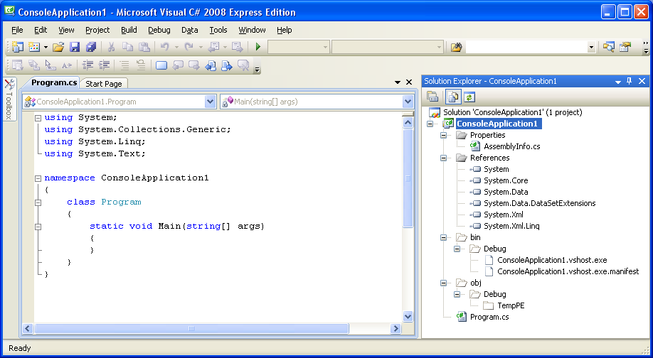
Жобаны құру. Ортаның негізгі терезелері

Slide 13
Жобаны құру. Ортаның негізгі терезелері
1.1-суреттің жоғарғы бөлігінде бас меню (File, Edit, View режимдерімен, т.б.) және орта режимдерінің командаларын жылдам таңдауға арналған құрал-саймандар панелі орналасқан.
Экранның жоғарғы оң жағында жобаны басқару терезесі - Solution Explorer орналасқан (егер ол көрінбей тұрса, бас менюдің View -> Solution Explorer командасын пайдалану керек).
Экранның негізгі бөлігін редактор терезесі алып тұр, онда ортада автоматты түрде құрылған бағдарлама коды (мәтін) орналасқан. Бағдарлама коды үлгі ретінде құрылады, оған Сіз керекті жағдайда өз кодыңызды жаза аласыз.
Бағдарлама коды көрсетілген кезде оның әртүрлі құрамдас бөліктерінің түрлі-түсті түстері қолданылады. Қызметтік сөздерге (кодтың резервте сақтаулы сөздері) көк түс арналған.
Түсініктеме сұр немесе қара жасыл түсте, ал қалған мәтін қара түсте көрсетіледі.

Slide 14
Жобаны құру. Ортаның негізгі терезелері
Мәтіннің сол жағында құрылым символдары орналасқан, ішінде минус немесе плюсы бар вертикаль сызықтар мен квадраттар қосылған. Егер минусы бар кез келген квадратты басса, онда сәйкес код фрагментін (блогын) «жинауға» болады, бұл ретте минус плюске ауысады.
Егер плюс квадраты басылса, онда сәйкес код фрагменті (блогы) экранның сәйкес бөлігіне «жайылады». Ақпаратты көрсетудің осындай құрылымдары Windows жүйесінің бумаларын көрсету кезінде қолданылады және бағдарлама кодының керекті фрагментіне назар аударуға мүмкіндік береді.
Магнитті дискіде жобаны жазу үшін File->Save All команда тізбегін қолдану керек (көптеген дискеттер салынған құрал-саймандар панелінде). Редакцияланатын файлда өзгерістерді ғана сақтау үшін File->Save Program.cs командасын таңдауға немесе аспаптық панелінде бір дискета салынған батырманы басу керек.
Жобаны ашу үшін келесі File->Open Project команда тізбегін қолдану керек.

